Slide 1
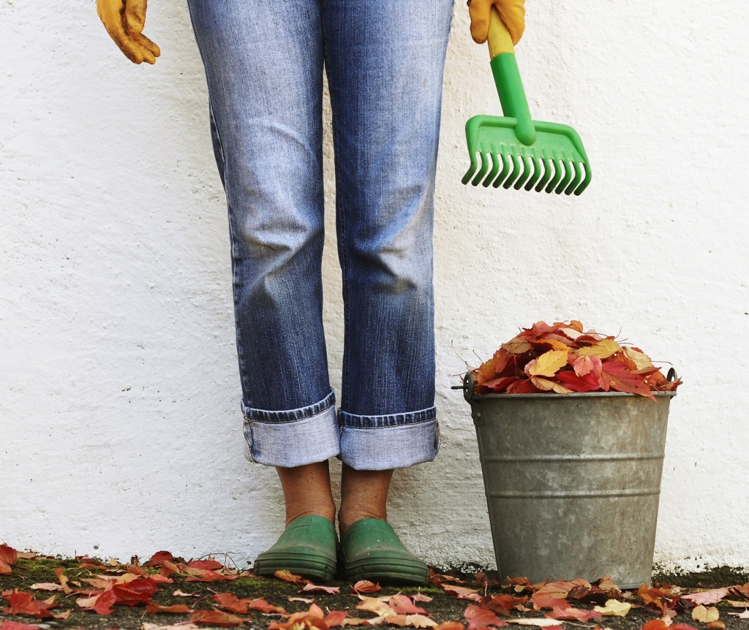
Jardinería natural
Trabajando en armonía con el mundo que te rodea

Slide 2
Criterios
Adecuado para la tierra
Adecuado para el clima
Sostenible

Slide 3
Resultados
Fomenta la diversidad
Atrae polinizadores
Atrae aves

Slide 4

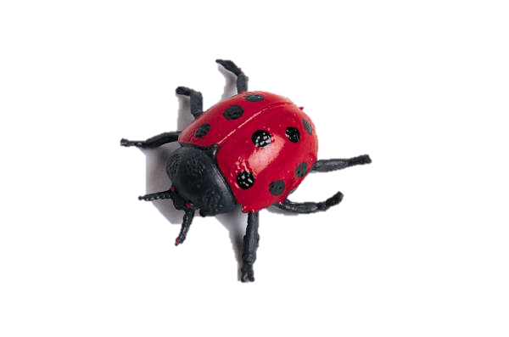

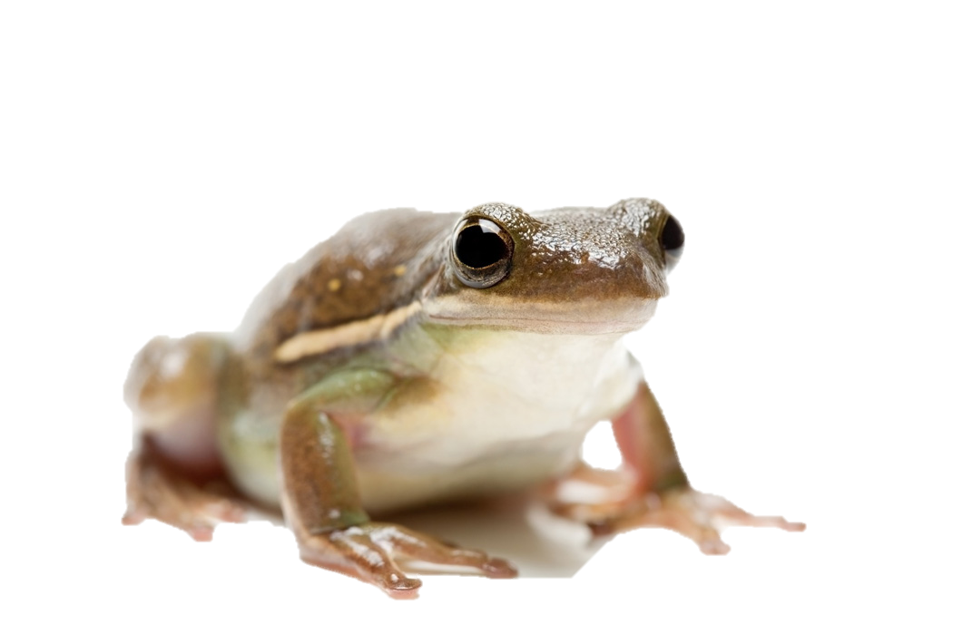
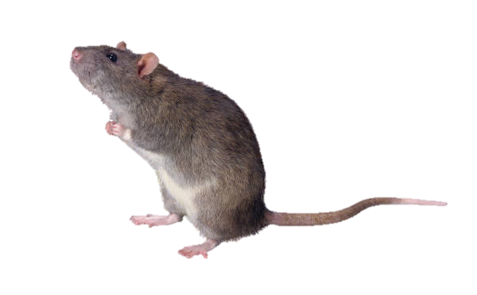
Residentes de los jardines

